Slide 1
PIŠEM ZA PRAVICE 2024
Ljudstvo Wet’suwet’en – Kanada

Slide 2

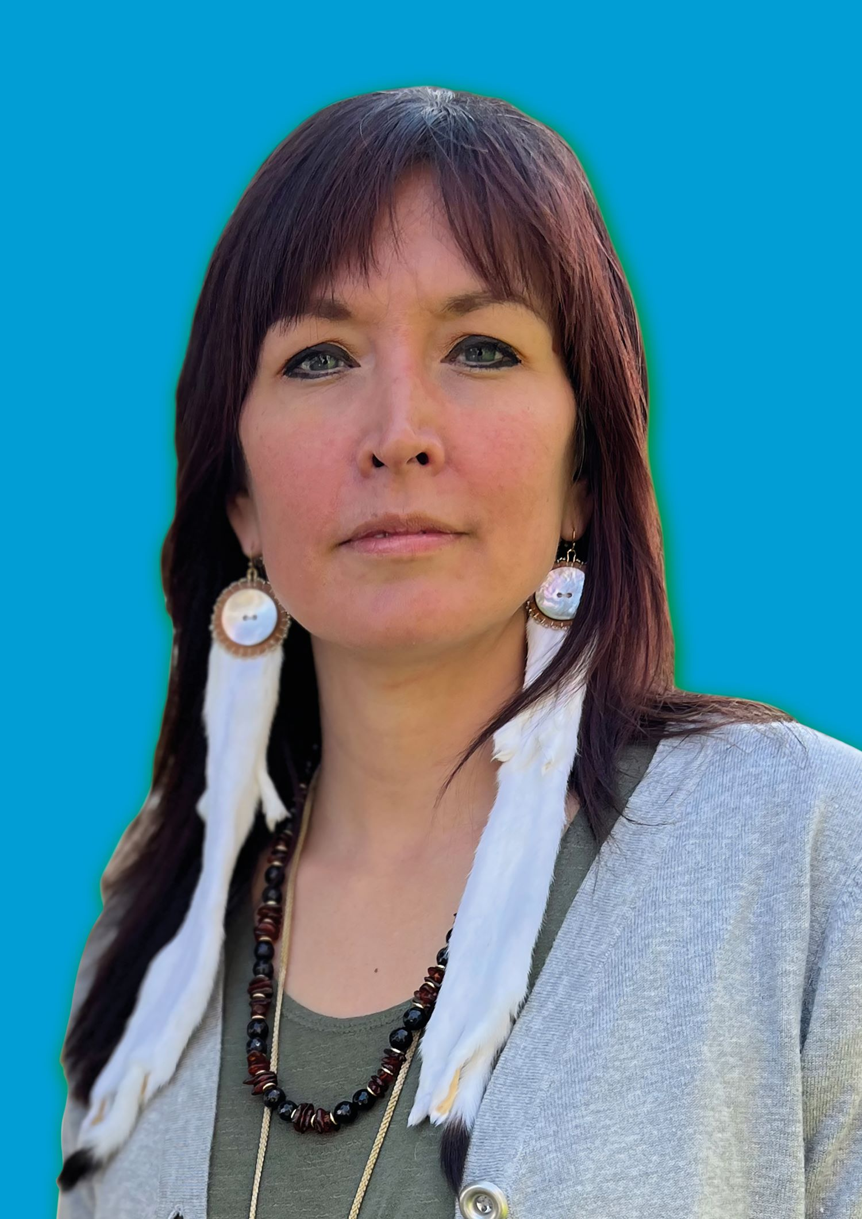
Ljudstvo Wet’suwet’en – Kanada

Slide 3

Za kaj gre?
»Naša zdravila, naše jagodičje, naša hrana, naše živali, naša voda, naša kultura, vse to je tu dlje kot pomnimo. Naša dolžnost je, da naš način življenja ščitimo za naše nerojene otroke.« To so besede Sleydo’, pripadnice staroselskega ljudstva Wet’suwet’en, ki živi na zemlji, ki jo njeni predniki_ce naseljujejo že tisoče let.
Leta 2019 je podjetje Coastal GasLink Pipeline Ltd (CGL) začelo graditi cevovod za fosilna goriva, ki teče po ozemlju, kjer je zgodovinsko živelo ljudstvo Wet’suwet’en, ne da bi pridobili dovoljenje dednih poglavarjev ljudstva in njihovih klanov. Ti se nikoli niso strinjali z izgradnjo cevovoda, ljudstvo pa ima pravico do odločanja glede tega, kakšna dela se izvajajo na njegovem ozemlju.
Sleydo’ in ostali_e zagovorniki_ce za zemljo, zavezani_e k zaščiti zemlje prednikov in pravice vsakogar do čistega, zdravega in trajnostnega okolja, so začeli_e ukrepati za zaustavitev izgradnje cevovoda. Toda njihova miroljubna dejanja so naletela na zastraševanje, nadlegovanje in kriminalizacijo.

Slide 4
Za kaj gre?
Leta 2018 je Vrhovno sodišče Britanske Kolumbije (BCSC) podjetju CGL izdalo sodno odredbo za preprečevanje vmešavanja v gradnjo cevovoda. Policija je odredbo izvrševala s štirimi nasilnimi racijami na ozemlju ljudstva Wet’suwer’en, med katerimi so uporabljali orožje, helikopterje in pse. Več kot 75 aktivistov_tk za zemljo so aretirali.
Novembra 2021 so med eno izmed teh racij aretirali Sleydo’, skupaj s skoraj 30 drugimi. Kasneje je bila z dvema drugima spoznana za krivo nespoštovanja sodišča, ker naj ne bi upoštevala odredbe, naj se ne približuje mestom gradnje cevovoda, četudi so ta na ozemlju njenih prednikov. Borci_ke za zemljo so na vrhovnem sodišču vložili pritožbo, v kateri so navedli, da je policija med racijami kršila njihove človekove pravice. Njihova prihodnost je odvisna od razpleta pritožbe. Če ne bo uspešna, jih lahko čaka zaporna kazen.
Pozovite Kanado, naj preneha s kriminalizacijo ljudstva Wet’suwet’en in ostalih staroselskih zagovornikov_ic za zemljo.

Slide 5
PIŠITE PREDSEDNIKU VLADE BRITANSKE KOLUMBIJE
Zahtevajte, naj prenehajo kriminalizirati aktiviste za zemljo ljudstva Wet’suwet’en.
Svoja pisma pošljite na Amnesty International Slovenije (Dunajska cesta 5, 1000 Ljubljana), kjer
jih bomo zbrali in poslali naprej.
NASLAVLJANJE: : Dear Premier

Slide 6
IZRAZITE SVOJO PODPORO BORCEM_KAM ZA ZEMLJO LJUDSTVA WET’SUWET’EN
Napišite jim pismo podpore in jim tako pokažite, da jih podpirate pri njihovi borbi za zaščito zemlje njihovih prednikov.
Svoje izdelke posredujte Amnesty International Slovenije, fotografije pa
lahko objavite tudi na družbenih omrežjih.
UPORABITE KLJUČNIKE: #WetsuwetenStrong, #AllOutforWedzinkwa #Pisemzapravice in označite @amnesty.slovenije.
SPLETNA STRAN: www.yintahaccess.com

